Slide 1
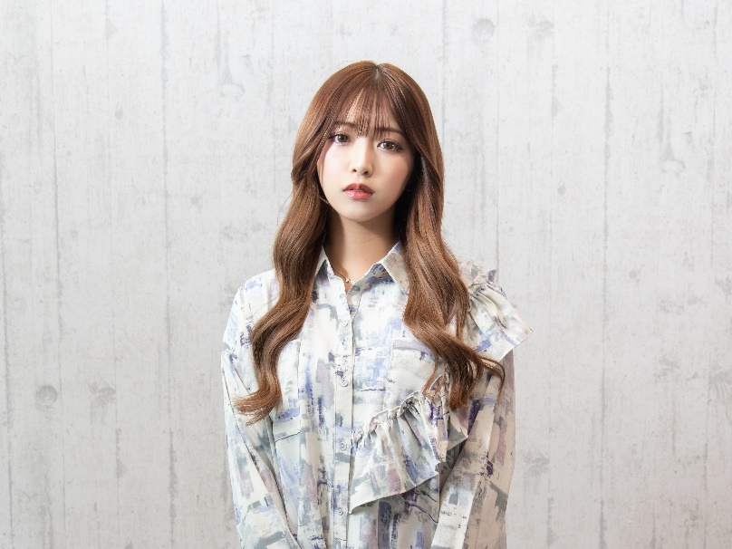
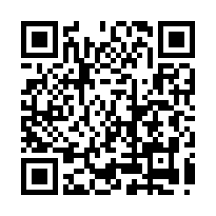
まるり
生年月日 | 1997年3月4日
出身地 | 福岡県 春日市
趣味 | カメラ、FEELCYCLE
特技 | モノマネ
ZIP-FM歴 | 2022年4月～
経歴 | 幼少期から高校 3 年生まで合唱団に所属。 声楽を学びながら音楽と隣り合わせの生活を送り、 数々のステージに出演。 2018 年 4 月より男女デュオ「まるりとりゅうが」として活動。 2022 年 4 月からはソロ・アーティストとして始動し、 5 月に優里作詞・作曲の 1st Digital Single「好きだよ」で ソロデビュー。 抜群の歌唱力はもちろん、動画やインスタライブで見せる、 飾らず親しみやすいキャラクターと愛らしいルックスで、 同世代の男女からの絶大な支持を集めている。 2022年8/31( 水 ) に配信リリースした「ホントの私」で、 ビクターエンタテインメントからメジャーデビュー。
ナビゲーター キャリア | 2022年4月～ | 「GENZ」＜Wed&Thu＞ 「DRAMA QUEEN」
SNS | Twitter：@marurin0304／95,485人 Instagram：@maruridayo／119,000人 TikTok：@maruri_0304／194,100人 YouTube：まるりOfficial Channel／69,600人
ボイスサンプル | https://www.dropbox.com/s/kkyhvsfgnudswk4/MaRuRiDEMO_6min_edit.mp3?dl=0

